Slide 1
Geologické procesy a ich zdroje
Mgr. Michaela Sekerešová

Slide 2
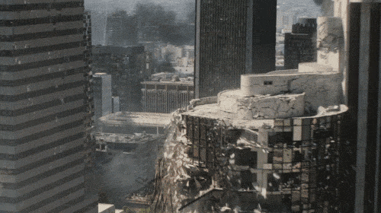
Geologické procesy
menia zemský povrch
zapríčiňujú ich energie z rôznych zdrojov
rozdeľujeme ich na vnútorné geologické procesy a vonkajšie geologické procesy
niektoré môžu mať až katastrofické následky

Slide 3
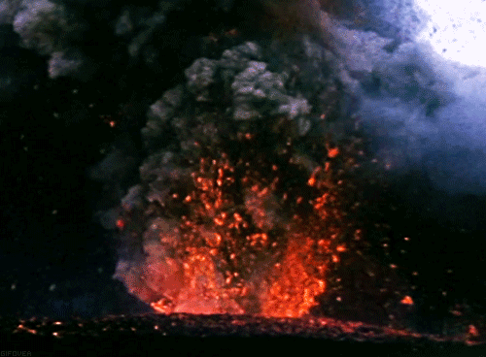
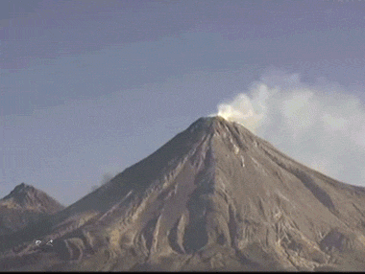
Vnútorné geologické procesy
rozčleňujú zemský povrch a zväčšujú rozdiely v nadmorskej výške
spôsobuje ich zemské teplo a príťažlivosť Zeme
ich zdrojom je zemské vnútro

Slide 4
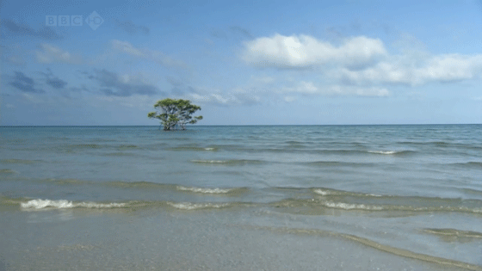
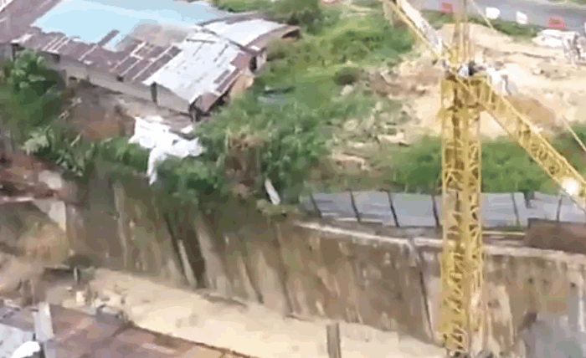
Vonkajšie geologické procesy
obrusujú povrch Zeme, zníženiny vypĺňajú usadeninami
spôsobuje ich slnečné žiarenie, príťažlivosť Zeme a Mesiaca
ich zdrojom je okrem Zeme aj Slnko a Mesiac

Slide 5
Zhrnutie
Zdroj energie | Energia | Geologické procesy | Príklady
Slnko – ohrieva vzduch, oceány, zemský povrch | slnečné žiarenie | Vonkajšie geologické procesy | činnosť vetra, činnosť mora, zvetrávanie
Mesiac – vplýva na pohyb morskej vody | príťažlivosť Mesiaca |  | príliv a odliv
Zem – priťahuje predmety do stredu | príťažlivosť Zeme |  | činnosť dažďa, riek, ľadu, vznik usadených hornín
Zem – vyžaruje teplo na povrch | zemské teplo | Vnútorné geologické procesy | premena hornín, sopečná činnosť, horotvorná činnosť, zemetrasenie

Slide 6
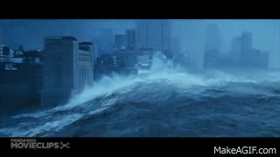
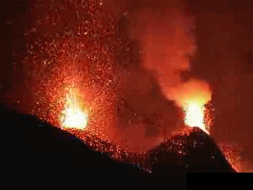
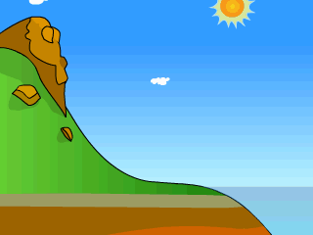
Ďakujem za pozornosť

